Slide 1
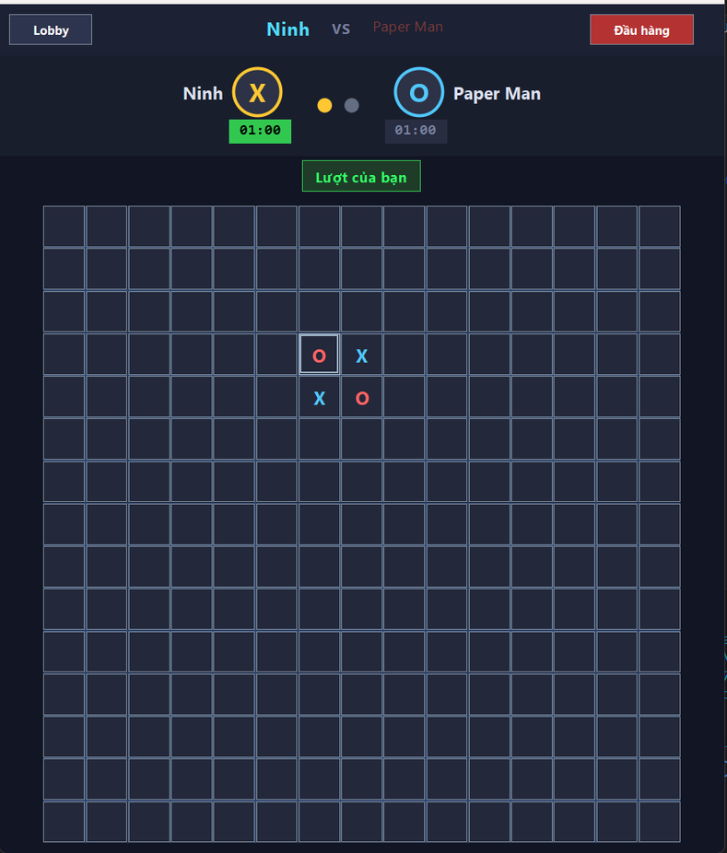

CHỦ ĐỀ:
LẬP TRÌNH GAME CỜ CARO

Slide 2

THÀNH VIÊN
LÊ THÀNH AN
NGUYỄN HOÀNG PHA
PHẠM HẢI NINH
NGUYỄN ĐĂNG VŨ NGUYÊN
HUỲNH NHẬT NAM
VƯƠNG ĐÌNH MINH

Slide 3
LÝ DO NHÓM CHỌN ĐỀ TÀI NÀY
Đề tài được lựa chọn không chỉ nhằm đáp ứng yêu cầu môn học mà còn xuất phát từ mong muốn tạo ra một sản phẩm phục vụ nhu cầu giải trí tinh thần cho người dùng. Nhóm mong muốn cụ thể hóa trò chơi Caro quen thuộc từ hình thức chơi trên giấy thành một ứng dụng trên máy tính, phù hợp với xu hướng phát triển của công nghệ trong thời đại 4.0.
·

Slide 4
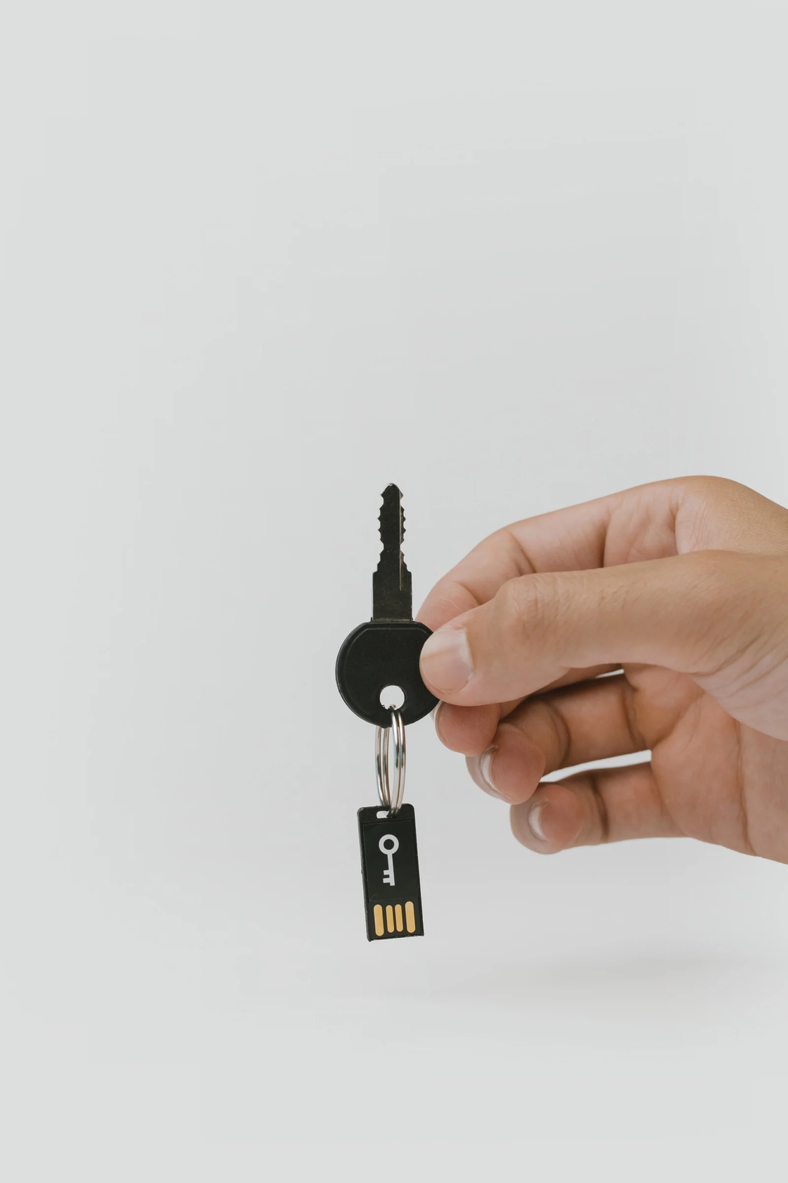
Mục tiêu nghiên cứu
+ Xây dựng hệ thống ứng dụng giải trí theo mô hình client–server, cho phép nhiều người dùng kết nối và tương tác với nhau
+ Thông qua server, hai client có thể thực hiện chức năng thách đấu trực tiếp, đồng thời hệ thống có tích hợp cơ chế tính thời gian suy nghĩ cho mỗi lượt chơi
+ Xây dựng chức năng lưu trữ lịch sử thi đấu trên server, phục vụ việc tra cứu và quản lý dữ liệu trận đấu

Slide 5
Mục lục
CHỦ ĐỀ THUYẾT TRÌNH :
Giới thiệu
Sever
Client
Những Khó Khăn
Những Thành Tựu
Những Gì Chưa Làm Được

Slide 6
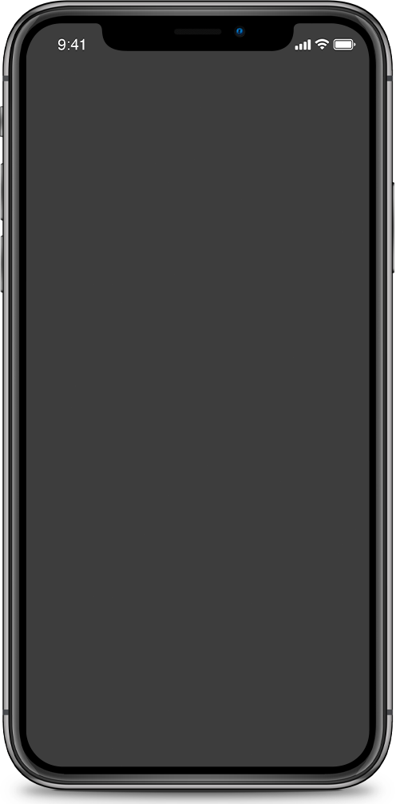
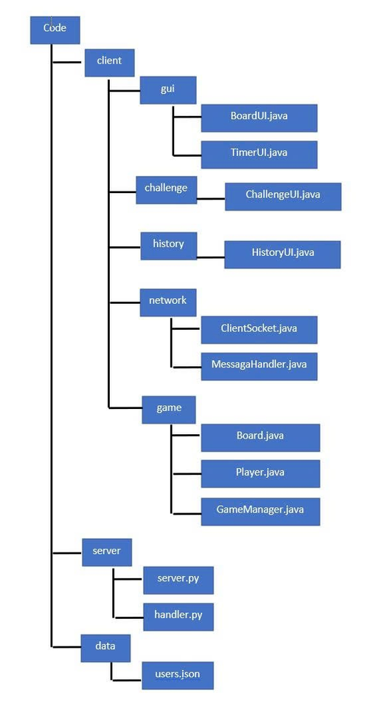
GIỚI THIỆU TỔNG QUAN DỰ ÁN
Chương trình được phát triển nhằm xây dựng một hệ thống game caro trực tuyến sử dụng kiến trúc client–server. Người chơi có thể đăng nhập, tham gia phòng chơi và thực hiện các nước đi được đồng bộ qua server. Hệ thống tích hợp chức năng tính thời gian cho mỗi lượt chơi và lưu trữ lịch sử thi đấu

Slide 7
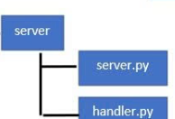
SEVER

Slide 8
SEVER.PY
self.socket = socket.socket(socket.AF_INET, socket.SOCK_STREAM)
Khởi tạo socket
self.socket.setsockopt(socket.SOL_SOCKET, socket.SO_REUSEADDR, 1)
Cấu hình port (tránh lỗi khi restart)
self.socket.bind((self.host, self.port))
self.socket.listen()
Gắn địa chỉ & mở server
conn, addr = self.socket.accept()
Nhận kết nối từ client
threading.Thread(
target=self.handler.Handle_client,
args=(conn, addr)
).start()
Đa luồng — QUAN TRỌNG NHẤT
while True:
Vòng lặp server
self.handler = GameHandler()
Liên kết với GameHandler

Slide 9
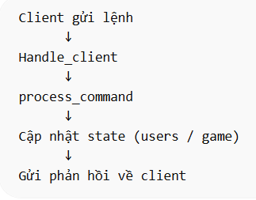
HANDLER.PY
GameHandler là thành phần xử lý toàn bộ logic game. Nó nhận lệnh từ client, phân tích command, cập nhật trạng thái hệ thống như người chơi online, lời mời và trận đấu, sau đó gửi phản hồi để đồng bộ giữa các client.

Slide 10


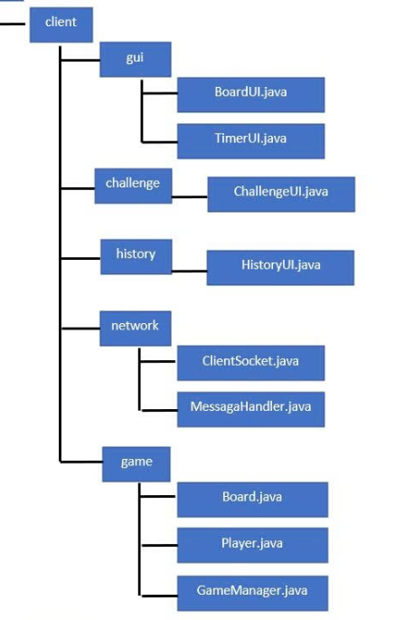
PHẦN 3 - Client

Slide 11
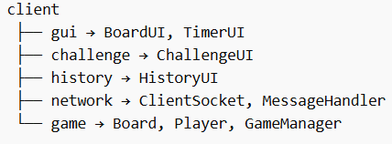
1. GUI
2. Challenge
3.History
4. Netwwork
5. Game

Slide 12
GUI
Giao diện người dùng bao gồm các màn hình chính như đăng nhập,đăng ký phòng chờ và bàn cờ.
Cho phép người chơi nhập thông tin, chọn đối thủ và tương tác trong quá trình chơi.

Slide 13
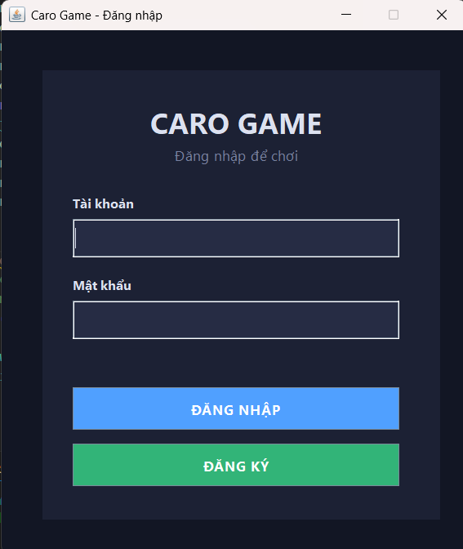
LOGIN
LoginUI chịu trách nhiệm xác thực người dùng và kết nối server, là bước khởi đầu trước khi vào hệ thống game.
Các chức năng chính:
Đăng ký tài khoản mới nếu chưa có
Đăng nhập vào hệ thống
Kiểm tra dữ liệu đầu vào
Báo lỗi khi:
Tài khoản không tồn tại
Sai mật khẩu
Trùng tài khoản khi đăng ký
⟶ LoginUI đảm bảo người dùng hợp lệ trước khi truy cập vào hệ thống game.

Slide 14
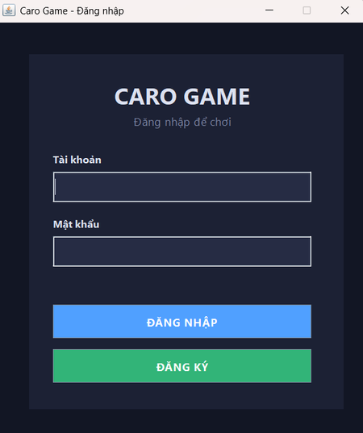
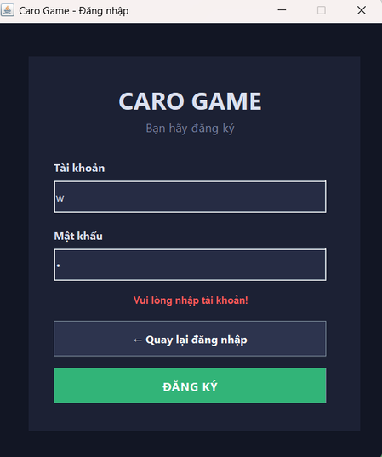
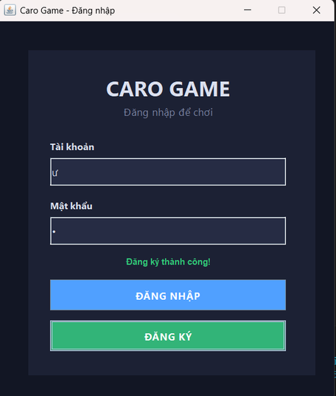
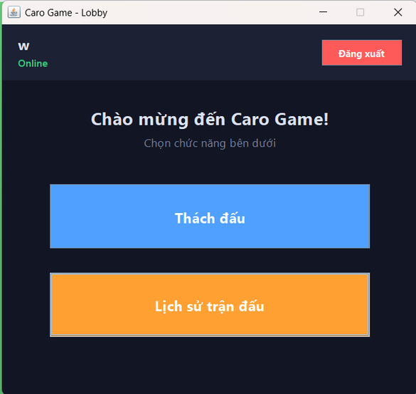

Slide 15
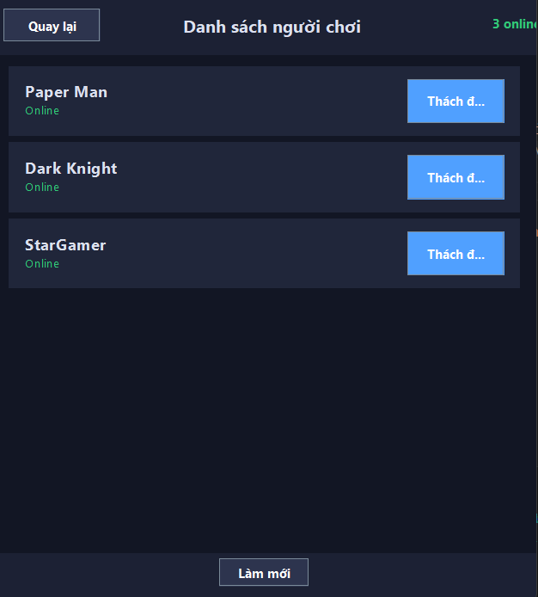
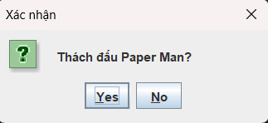
Challenge
Hiển thị danh sách người chơi online
Gửi / nhận lời thách đấu
Kết nối server qua ClientSocket
Xử lý sự kiện bằng ClientListener
Chấp nhận / từ chối thách đấu
Chuyển sang màn chơi (BoardUI) khi game bắt đầu

Slide 16
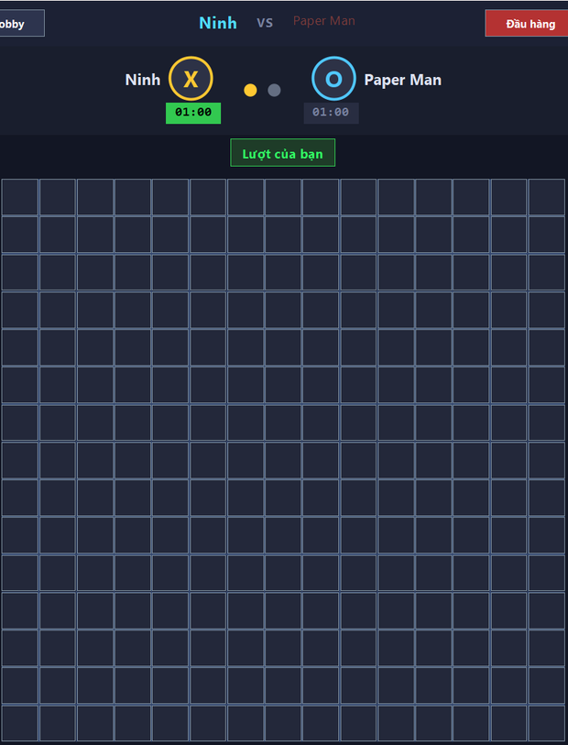
Board
Board (Bàn cờ)
Bàn cờ được thiết kế với kích thước 15 x 15.
Luật chơi: người chơi nào đạt được 5 quân liên tiếp theo hàng, cột hoặc đường chéo trước sẽ giành chiến thắng.
Cơ chế trong game
Người chơi có thể đầu hàng (Surrender) và sẽ bị xử thua
Nếu hết thời gian, hệ thống tự động xử thua
Trong khi đang thi đấu:
Không nhận thêm lời thách đấu
Người thứ ba không thể gửi lời mời đến hai người đang chơi

Slide 17
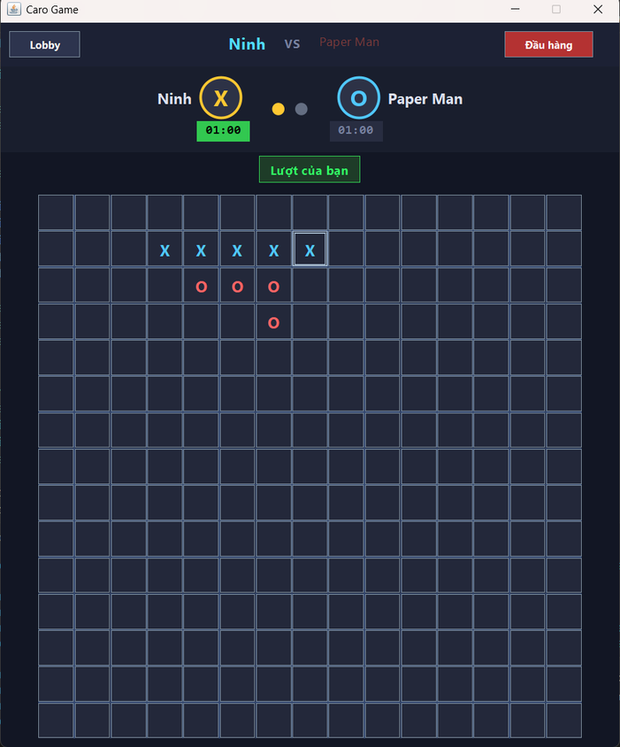
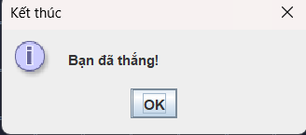
GameManger

Slide 18
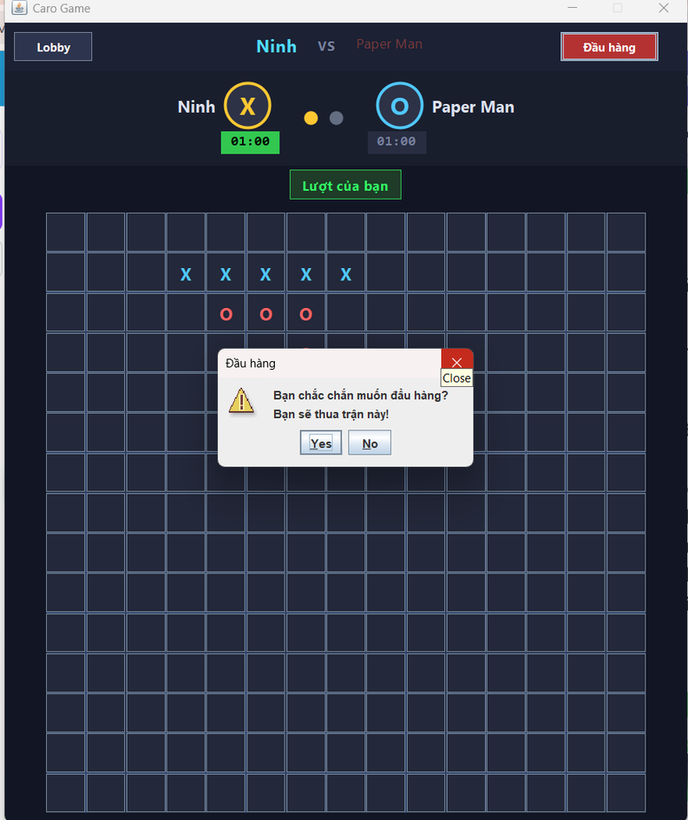
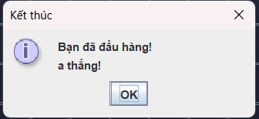
GameManger

Slide 19
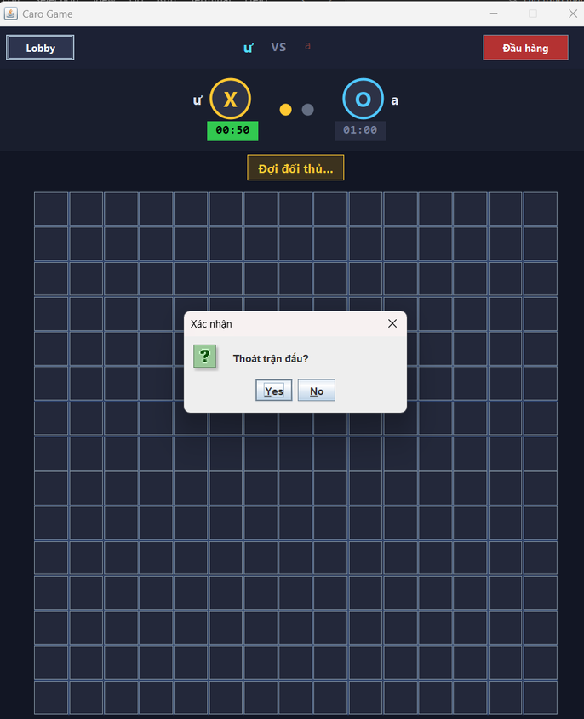
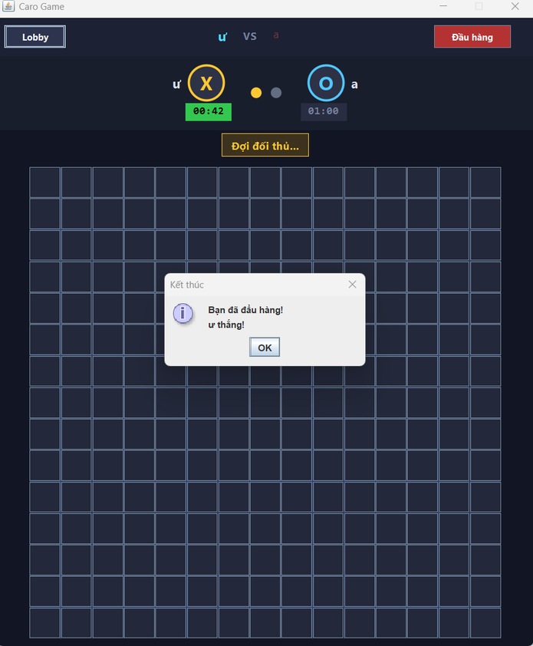
GameManger

Slide 20
Data
Data được sử dụng để lưu trữ thông tin người dùng và lịch sử trận đấu.
Lưu tài khoản đã đăng ký (username, password)
Lưu kết quả các trận đấu của người chơi
Đảm bảo dữ liệu được giữ lại để sử dụng lâu dài

Slide 21
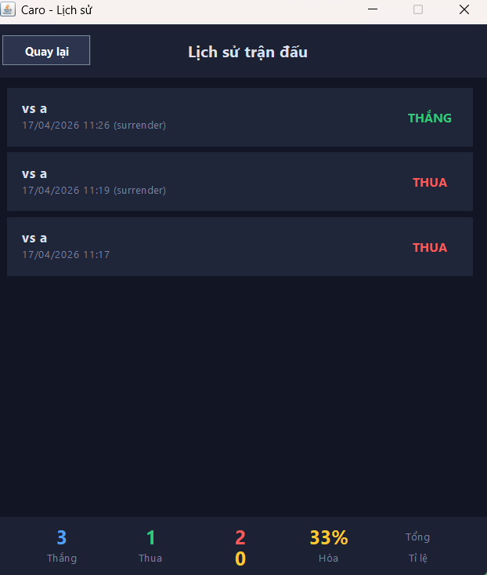
History

Slide 22
4.Khó Khăn
- Học tập, làm quen với git, github trong thời gian ngắn.
- Truyền dữ liệu giữa client và server không ổn định, do sai cấu hình port dẫn đến mất kết nối và đồng bộ dữ liệu
- Debug lỗi liên tục do sự không đồng điệu ở code mỗi thành viên
- Làm quen với ngôn ngữ mới trong thời gian ngắn
- Học cách làm quen tạo giao diện với NetBeans
- Fix liên tục những lỗi nhỏ do tester trải nghiệm

Slide 23
5.Thành Tựu
Làm quen nhanh với Git/GitHub, biết quản lý code và làm việc nhóm
Khắc phục lỗi kết nối client–server, cải thiện truyền dữ liệu
Đồng bộ code giữa các thành viên, nâng cao kỹ năng debug
Nhanh chóng tiếp cận và sử dụng ngôn ngữ lập trình mới
Học và thiết kế được giao diện GUI bằng NetBeans
Cải thiện hệ thống thông qua quá trình test và sửa lỗi

Slide 24
6.Những gì chưa làm được
- Tạo chat cho 2 client trò chuyện với nhau
- Tạo kết nối cho 2 máy kết nối với nhau
- Tích hợp Ai phân tích lối đánh
- Tạo ra cơ chế xếp để tạo môi trường cạnh tranh

Slide 25
Thank's For Watching!

